Slide 1
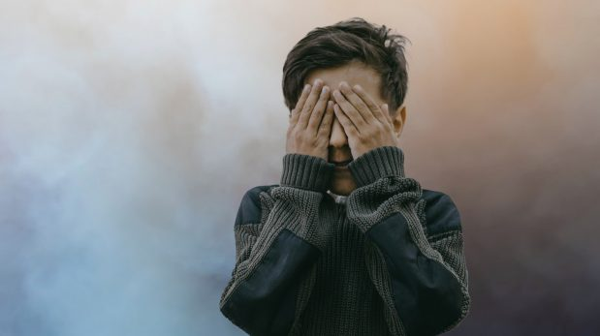
MANIFESTO DELLA
COMUNICAZIONE NON OSTILE

Slide 2
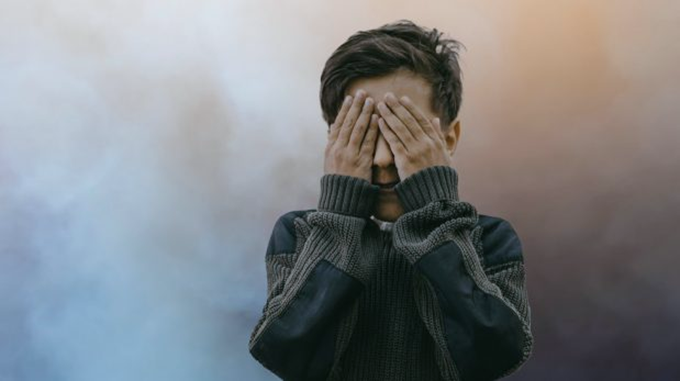


MANIFESTO DELLA COMUNICAZIONE NON OSTILE
Lo scopo dichiarato del Manifesto della Comunicazione Non Ostile è quello di aiutare a comunicare meglio, in maniera più chiara, semplice ed efficace, rispettando il prossimo ed evitando comportamenti ostili e lesivi della dignità umana. Il Manifesto è un intero movimento per la divulgazione di tali regole, la dice lunga su come oggi la comunicazione sia poco o per nulla regolamentata.

Slide 3

IL CYBERBULLISMO
Il cyber bullismo è la manifestazione in Rete di un fenomeno più ampio e meglio conosciuto come bullismo. Quest'ultimo è caratterizzato da azioni violente e intimidatorie esercitate da un bullo, o un gruppo di bulli, su una vittima. Le azioni possono riguardare molestie verbali, aggressioni fisiche, persecuzioni, generalmente attuate in ambiente scolastico. Oggi la tecnologia consente ai bulli di infiltrarsi nelle case delle vittime, di materializzarsi in ogni momento della loro vita, perseguitandole con messaggi, immagini, video offensivi inviati tramite smartphone o pubblicati sui siti web tramite Internet. Il bullismo diventa quindi cyberbullismo. Il cyberbullismo definisce un insieme di azioni aggressive e intenzionali, di una singola persona o di un gruppo, realizzate mediante strumenti elettronici , il cui obiettivo e quello di provocare danni ad un coetaneo incapace di difendersi.

Slide 4
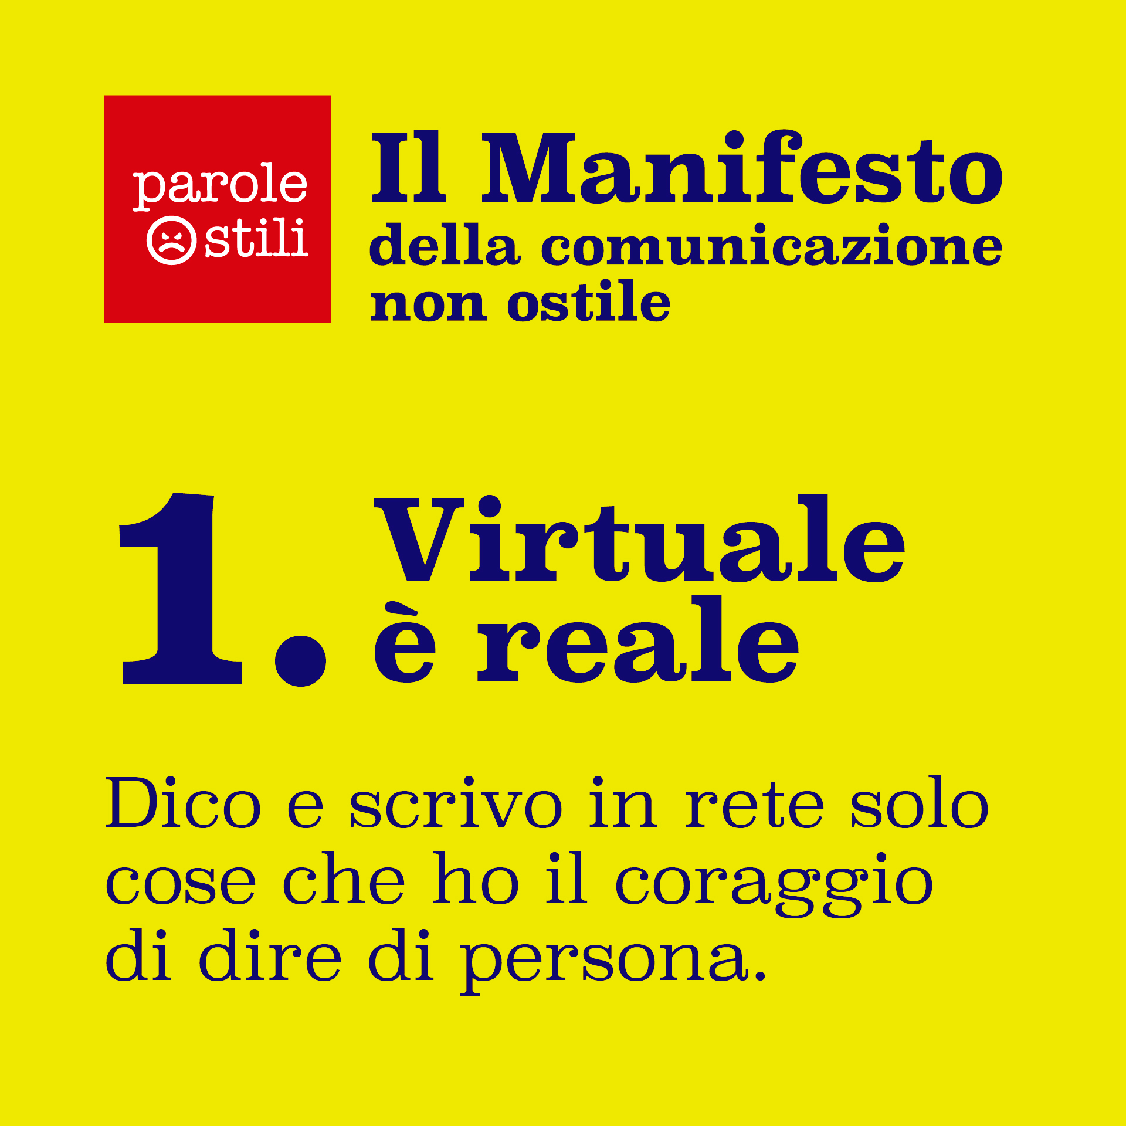
VIRTUALE È REALE
Dico e scrivo in rete solo cose che ho il coraggio di dire di persona
Quello che spesso dimentichiamo è che dall’altra parte dello schermo c’è una persona come noi che legge ciò che scriviamo, quindi prima di scrivere determinati commenti bisogna mettersi nei panni degli altri per capire come reagirebbero
- Le parole feriscono sempre: diresti di persona quello che scrivi online?

Slide 5
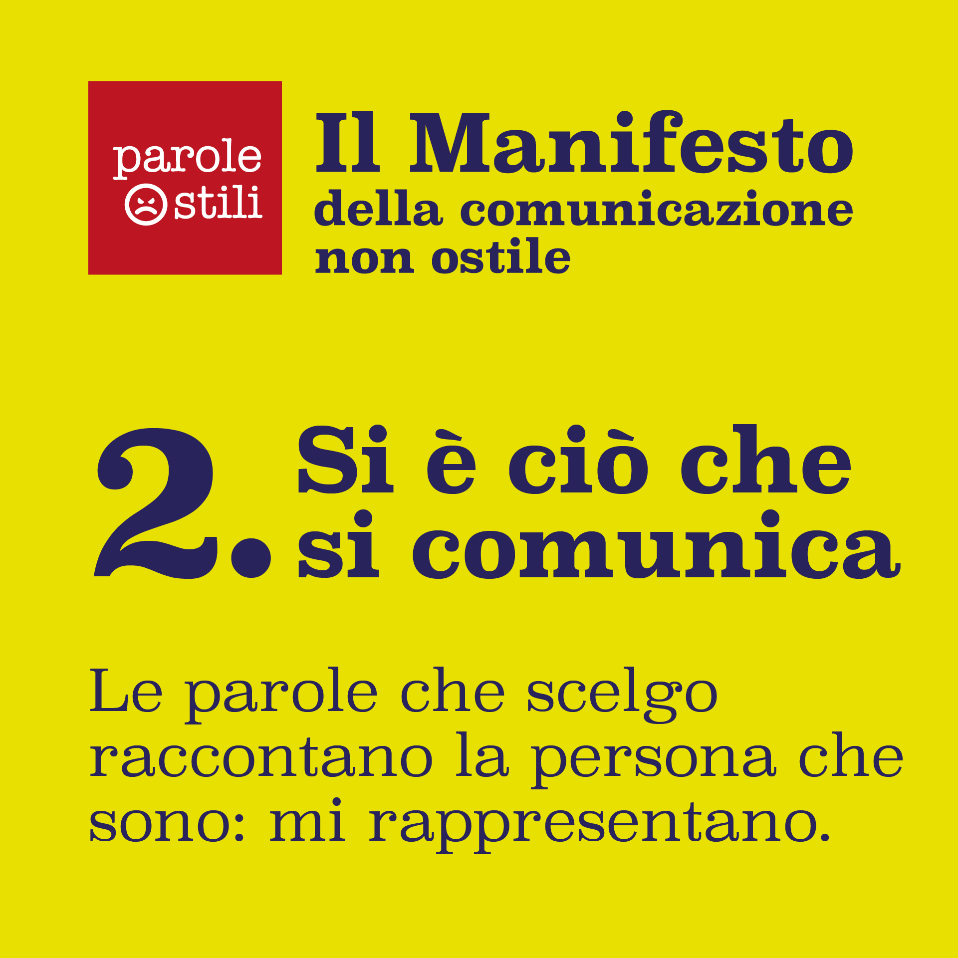
SI È CIÒ CHE SI COMUNICA
Le parole che scelgo raccontano la persona che sono: mi rappresentano
- Quello che scriviamo online è quello che facciamo vedere di noi.
- Fare attenzione alle parole che usiamo, al tono che diamo alla nostra comunicazione online
perché è facilissimo dare un’idea sbagliata o distorta di noi e del nostro pensiero.
- La mia comunicazione mi definisce. Faccio sempre in modo che ciò che comunico e ciò che viene comunicato per mio conto sia rispettabile, così come io sono rispettabile in quanto persona che agisce politicamente.

Slide 6
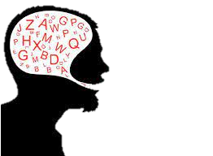
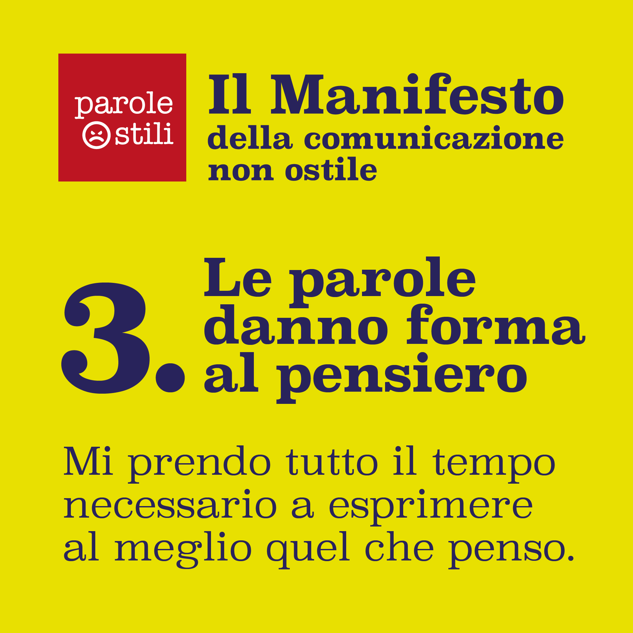
LE PAROLE DANNO FORMA AL PENSIERO
Le parole hanno un potere grande: danno forma al pensiero, trasmettono conoscenza, aiutano a cooperare, costruiscono visioni, incantano, guariscono e fanno innamorare. Ma le parole possono anche ferire, offendere, calunniare, ingannare, distruggere, emarginare”.
Le parole trasferiscono emozioni e, se usate in modo appropriato, sono in grado di modificare enormemente la percezione delle cose o delle esperienze. La forza delle parole è tale che, per causare una profonda allegria o un'immensa tristezza, non è necessario usarne troppe.

Slide 7


Esprimo le mie idee in modo impulsivo e inconscio
Mi sforzo di esprimere il mio pensiero con cura e attenzione

Slide 8
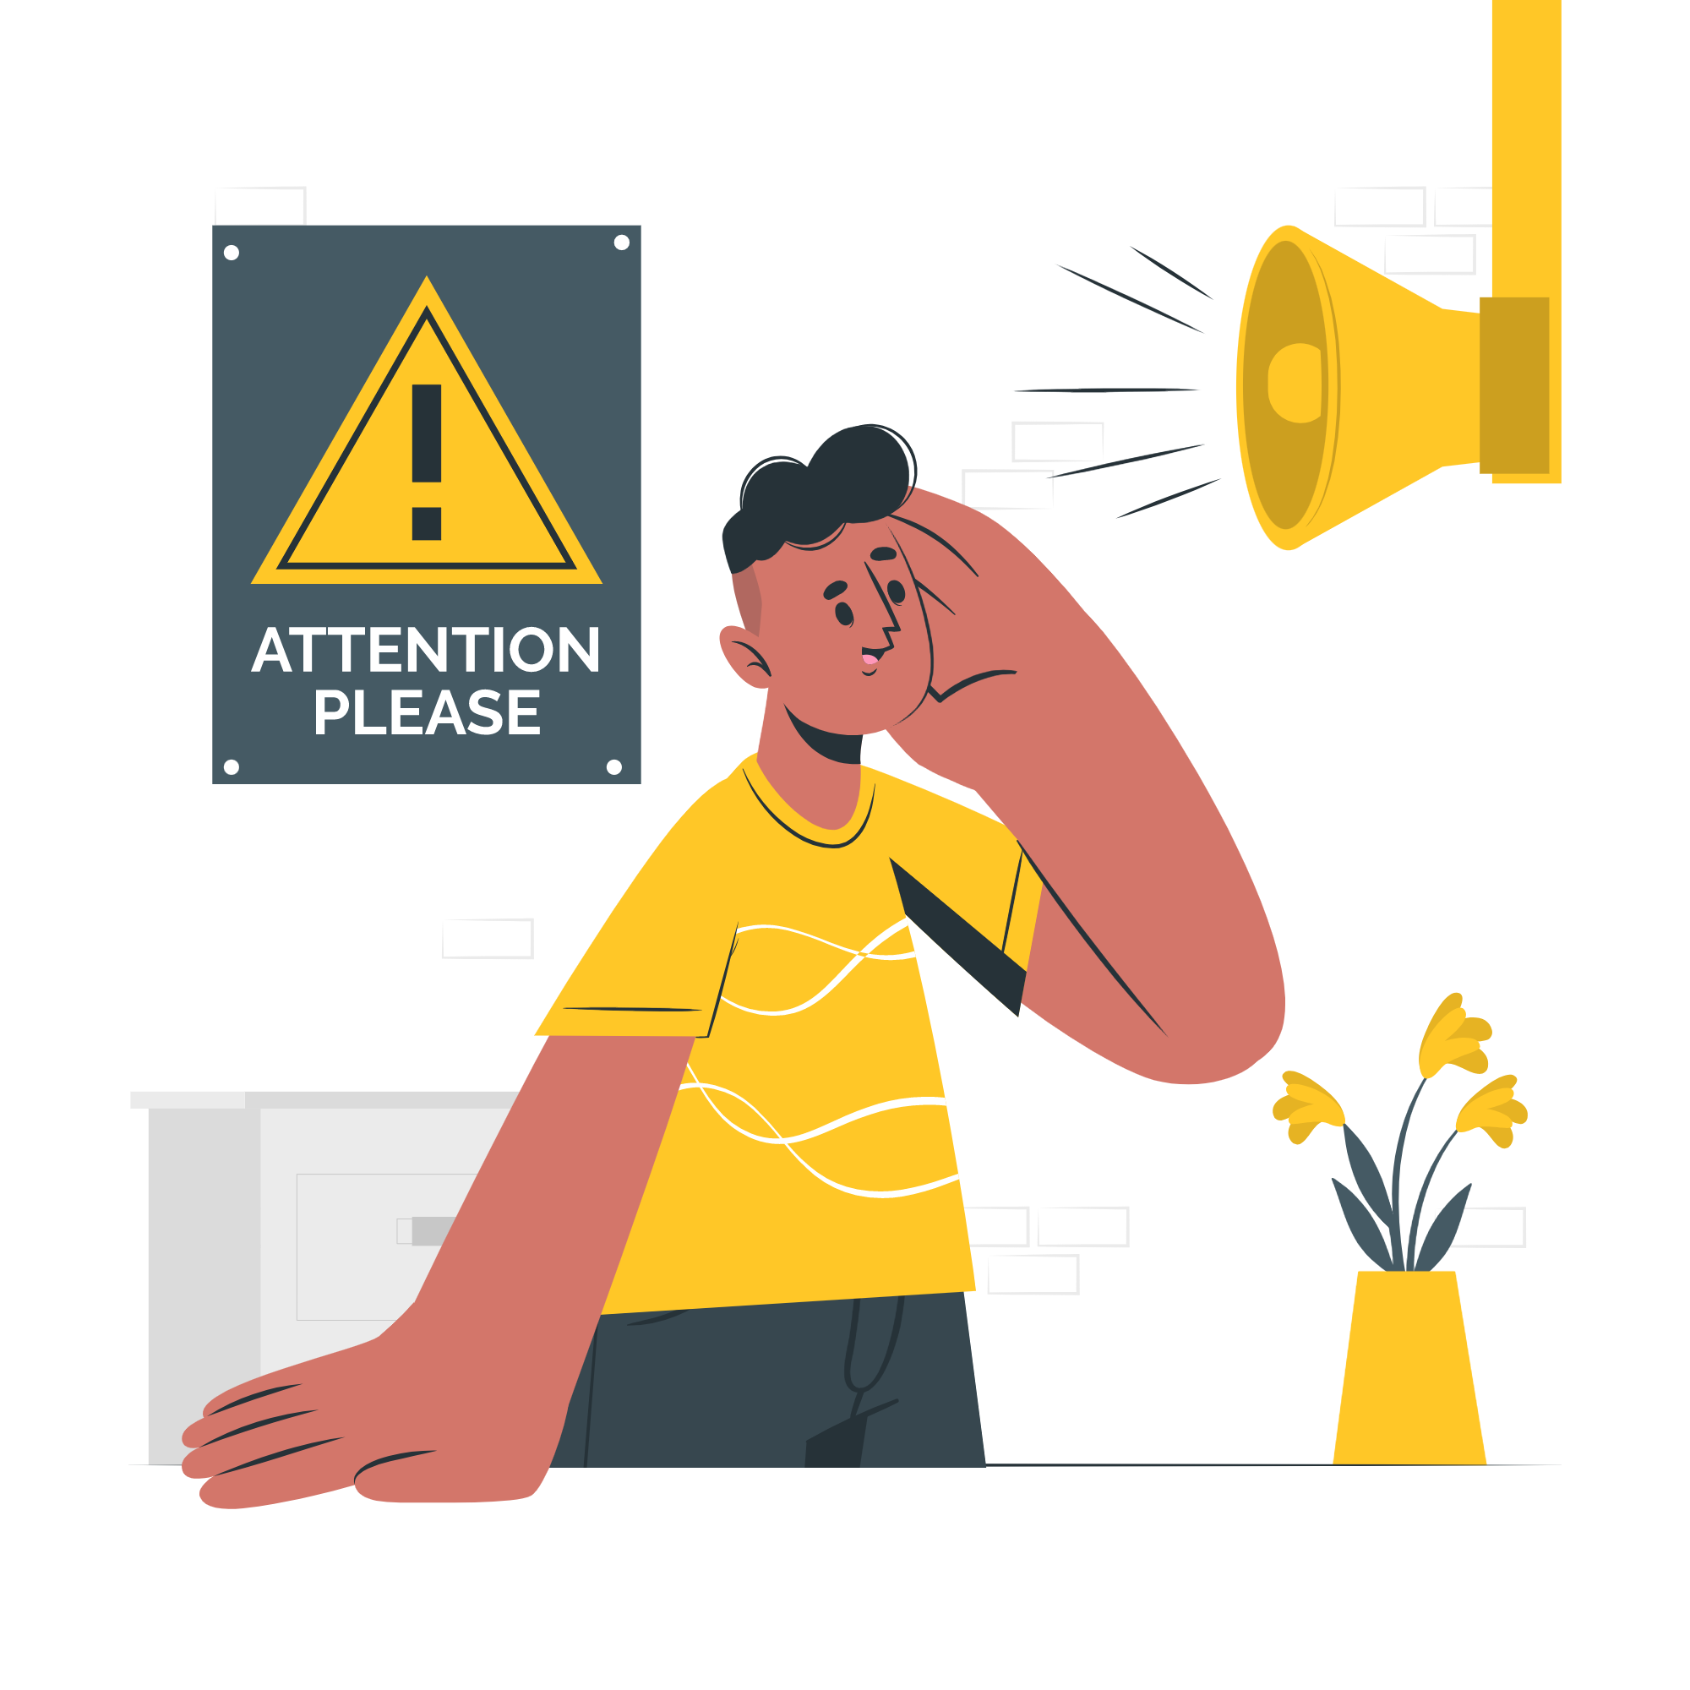
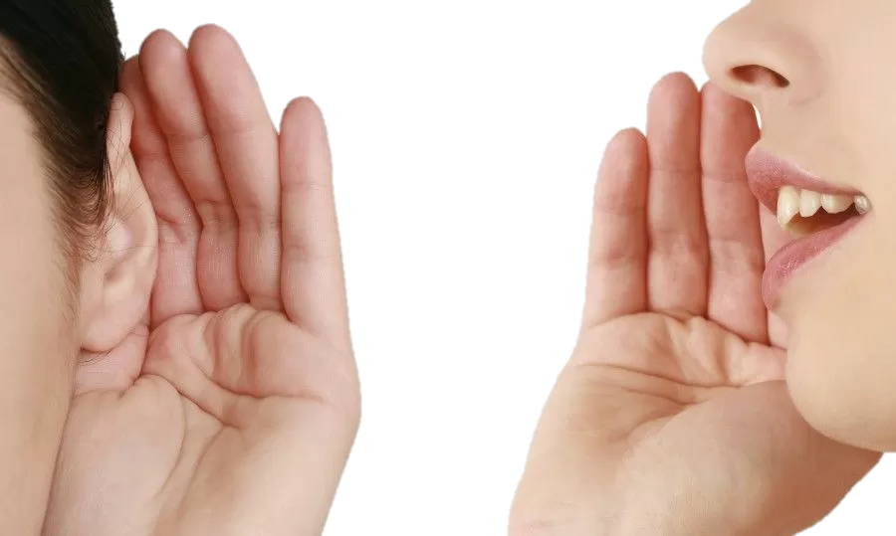
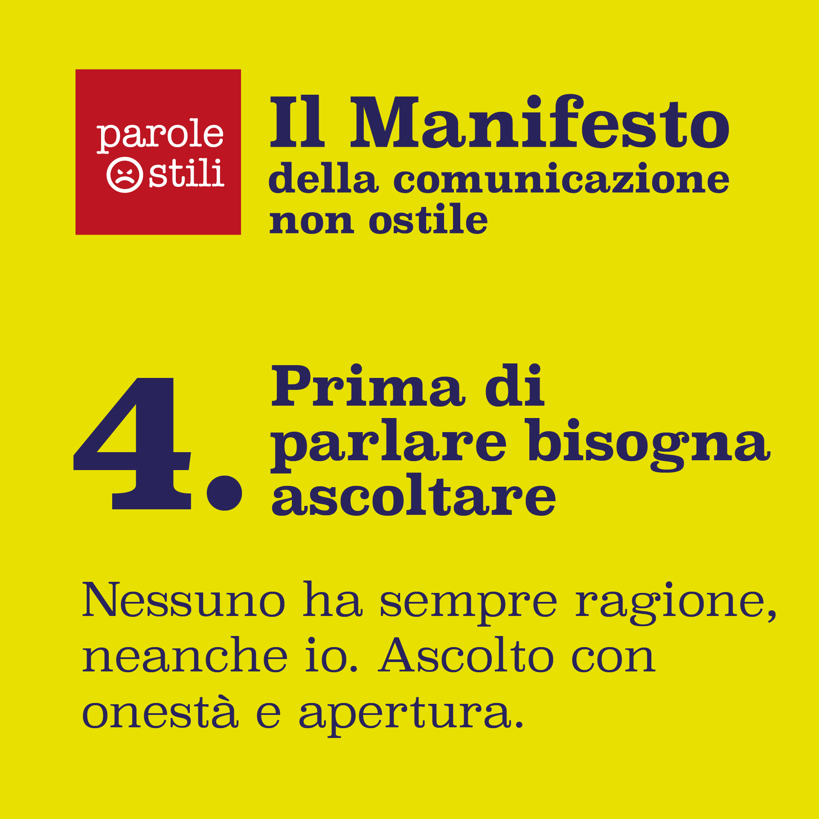
PRIMA DI PARLARE BISOGNA ASCOLTARE
Prima di parlare bisogna ascoltare
L'ascolto prescinde dalla gerarchia: solo ascoltando gli altri, colleghi partner o clienti, posso costruire un progetto vincente per tutti. Agevolo la comunicazione. Rispondo alle domande, accolgo le critiche e le uso per migliorare.

Slide 9
PRIMA DI PARLARE BISOGNA ASCOLTARE
Oggigiorno tendiamo a concentrarci ed a pensare solamente a noi stessi, ai nostri problemi e al nostri bisogni, non considerando quelli degli altri. Ci limitiamo, infatti, a sentire ciò che gli altri ci comunicano, senza veramente ascoltare e capire le necessità altrui. La capacità di sentire, intesa come percepire ciò che non è stato detto, una persona si apprende solamente quando la si conosce a fondo. Per conoscere veramente una persona è necessario ascoltare. Un nostro difetto è ascoltare solo quello che ci fa piacere, sentiamo invece ciò che non ci interessa più di tanto: le cose necessarie per conoscere e capire gli altri

Slide 10
PENSIERO
Tutti noi abbiamo il dovere di rispettare il prossimo, e, per far questo bisogna usare... indovinate un po'? L'ascolto! Esso è la chiave di tutto, è la colonna che mantiene ancora integra la società, perchè senza di esso il mondo sarebbe perduto! Ma voi vi immaginate un mondo senza l'ascolto? Io no, posso solo immaginare un pianeta dove tutti fanno quello che vogliono, e in qualche modo si ferirebbero a vicenda, perchè ha un inutile pregiudizio contro l'altro, quest'ultimo ne avrà un altro, e così via. Sarebbe un mondo che a poco a poco si distruggerebbe dentro! Per far si che questo non avvenga nè ora, e nè mai, tutti dobbiamo prendere l'impegno di ascoltare prima di esprimere un giudizio, o anche un semplice pensiero. Facciamolo tutti, per il bene di tutti!

Slide 11
PICCOLI PENSIERI
La gente non ascolta, aspetta solo il suo turno per parlare.
Amo ascoltare. Ho imparato un gran numero di cose ascoltando attentamente. Molte persone non ascoltano mai.
La comunicazione parte non dalla bocca che parla ma dall’orecchio che ascolta.
Saper ascoltare significa possedere, oltre al proprio, il cervello degli altri.

Slide 12

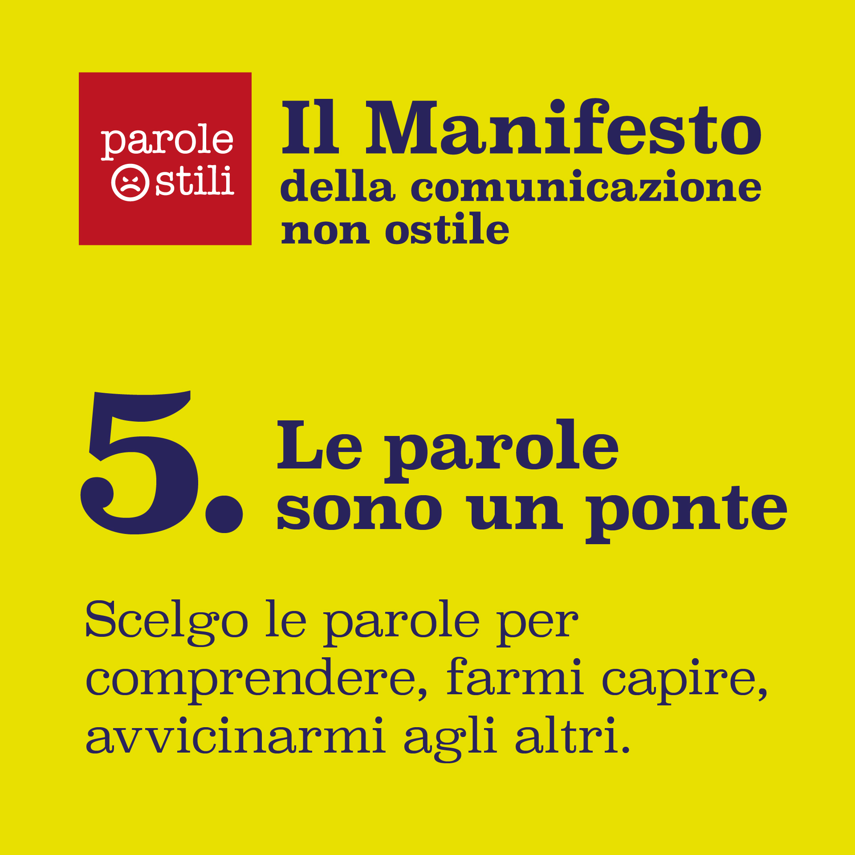
LE PAROLE SONO UN PONTE
Una domanda, una richiesta di ulteriore spiegazione, una precisazione o, semplicemente, una parola per esprimere vicinanza, desiderio di conoscenza. È attraverso la costruzione di una conversazione che protende verso l’altro che si può realizzare una comunicazione efficace (ovvero facile da decodificare), positiva e che, anche su posizioni contrapposte, ci avvicini all’interlocutore. Perché è quasi sempre lo stile o le parole che scegliamo a determinare che tipo di relazione stabiliamo con il nostro interlocutore. Le parole possono far male ma, al contempo, possono diventare un ponte utile a farci cogliere la complessità delle cose, aiutandoci a comprenderle appieno, senza paura. Lo scopo della comunicazione non è ne a se stesso ma è la necessità primaria di mettersi in contatto con gli altri, per migliorarsi e crescere.

Slide 13
Trovo parole giuste, entusiasmanti, ospitali, inclusive, tali da creare un terreno comune e costruire relazioni di valore. Cerco di conoscere ragioni e interessi dei miei interlocutori per capire il loro punto di vista e sono disposto a cambiare il mio.
Utilizzo le parole giuste per instaurare un rapporto adeguato con le persone
Uso parole che creano tensione e divisione

Slide 14
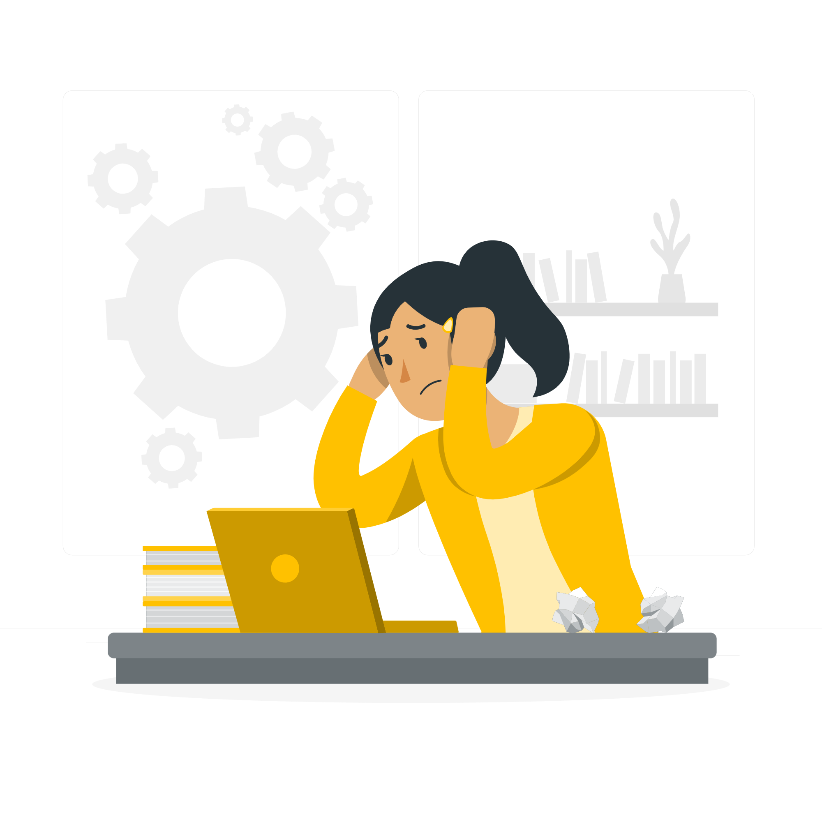
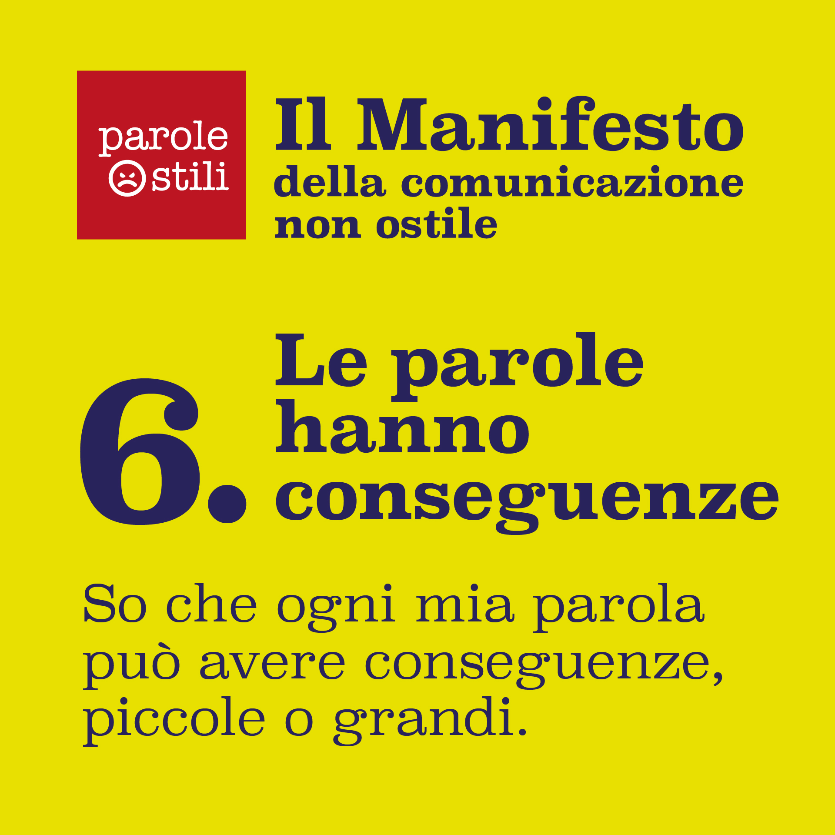
LE PAROLE HANNO CONSEGUENZE
Al giorno d’oggi, con le nuove tecnologie, la gente si nasconde dietro agli schermi e spesso deride gli altri, non pensando magari che le parole potrebbero danneggiare chi viene preso in giro, il quale potrebbe non prendere il tutto come uno scherzo; si sa, a volte le parole possono essere più taglienti della lama di una spada, in fondo le parole se scelte con crudele accuratezza possono ferire più di quanto un gesto violento fisico possa fare. Le brutte parole offendono chi le riceve provocando insicurezza, sofferenza e malcontento. Bisogna quindi stare molto attenti a ciò che esprimiamo perchè le parole hanno molto valore .

Slide 15
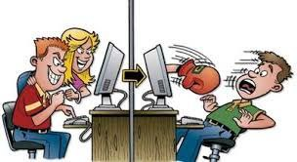
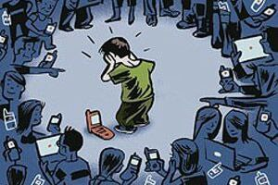
.
PENSIERO
E’ importante avere il pieno possesso delle proprie emozioni, facendo uso di frasi e parole adeguate alle situazioni disomogenee tra loro.
Inoltre ognuno è libero di esprimere le proprie sensazioni, i pensieri e le emozioni sempre nel rispetto di chi ascolta e trasmetterle in modo pacato e senza alzare i toni e senza l’uso di termini meschini.
.
Ognuno prima di parlare dovrebbe pensare se la frase che sta per pronunciare farebbe piacere rivolta a se stesso e come la prenderebbe, a quel punto in relazione alla risposta ha il potere di decidere se è giusto esprimersi o sarebbe meglio tenere per se un pensiero che potrebbe risultare offensivo e non necessario.

Slide 16
Quando non penso alla sensibilità delle persone, le mie parole possono pesare come macigni
Solo comprendendo veramente le persone, le mie parole possono migliorare la vita

Slide 17
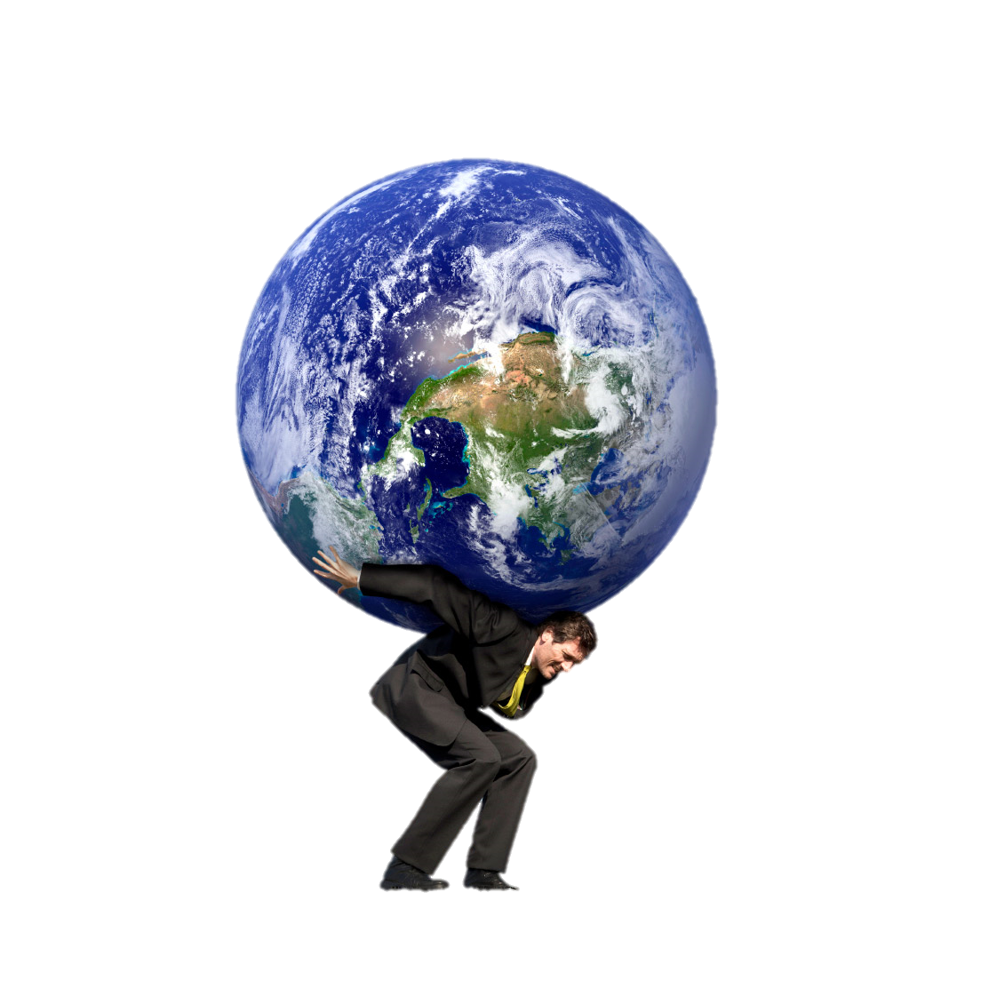
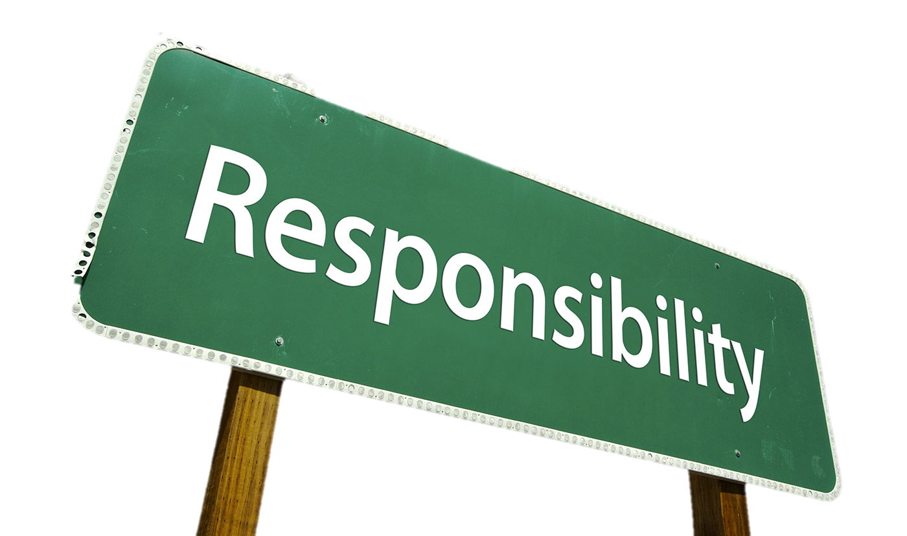
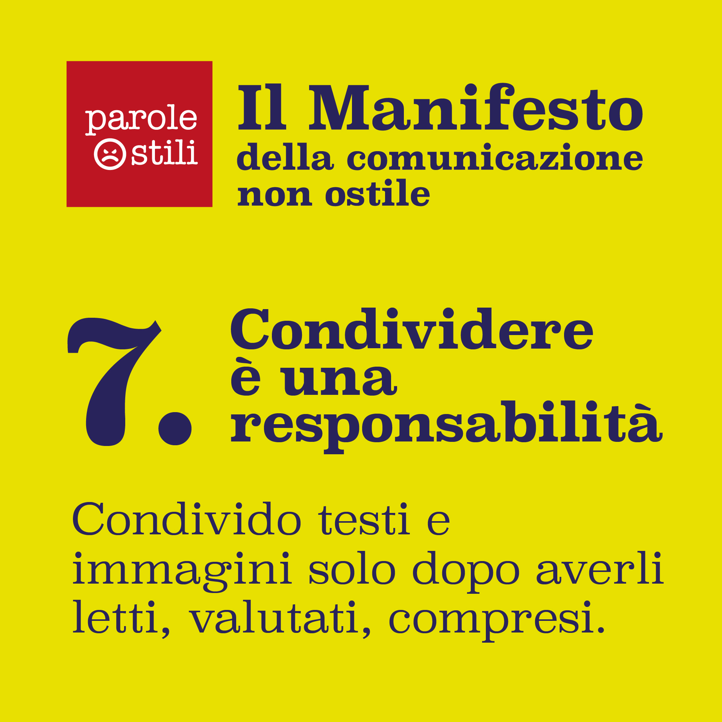
CONDIVIDERE È UNA RESPONSABILITÀ
Quando condivido in rete si riflette sulla mia credibilità personale. Non produco, diffondo o promuovo notizie, informazioni e dati che so essere falsi, manipolati o fuorvianti. Evito che anche chi comunica per mio conto lo faccia. Educo alla responsabilità le community che mi sostengono.
ABBIAMO CONDIVISO CONTENUTI DI ALTRI UTENTI? BISOGNA:
- Soffermarsi a leggere, guardare, analizzare e soprattutto comprendere quello che stiamo condividendo.
- È un errore condividere senza pensare, senza approfondire.
- Evitare che il contenuto condiviso possa veicolare messaggi diversi dal nostro pensiero o, come nel caso delle fake news, informazioni false e non veritieri.

Slide 18
LE FAKE NEWS
L'espressione in lingua inglese Fake news e in italiano false notizie, notizie fasulle, o ancora pseudonotizie, indica articoli o pubblicazioni su reti sociali redatti con informazioni inventate, ingannevoli o distorte, resi pubblici con il deliberato intento di disinformare o di creare scandalo attraverso i mezzi di informazione, oppure di attirare click su Internet.
Possono esserci vari strumenti per diffonderle, nella società dell'informazione sono veicolate dai mezzi di comunicazione di massa, ovvero le emittenti televisive e le testate giornalistiche. Tuttavia con l'avvento di Internet, soprattutto con la condivisione dei media sociali, è aumentata la diffusione di notizie false.

Slide 19
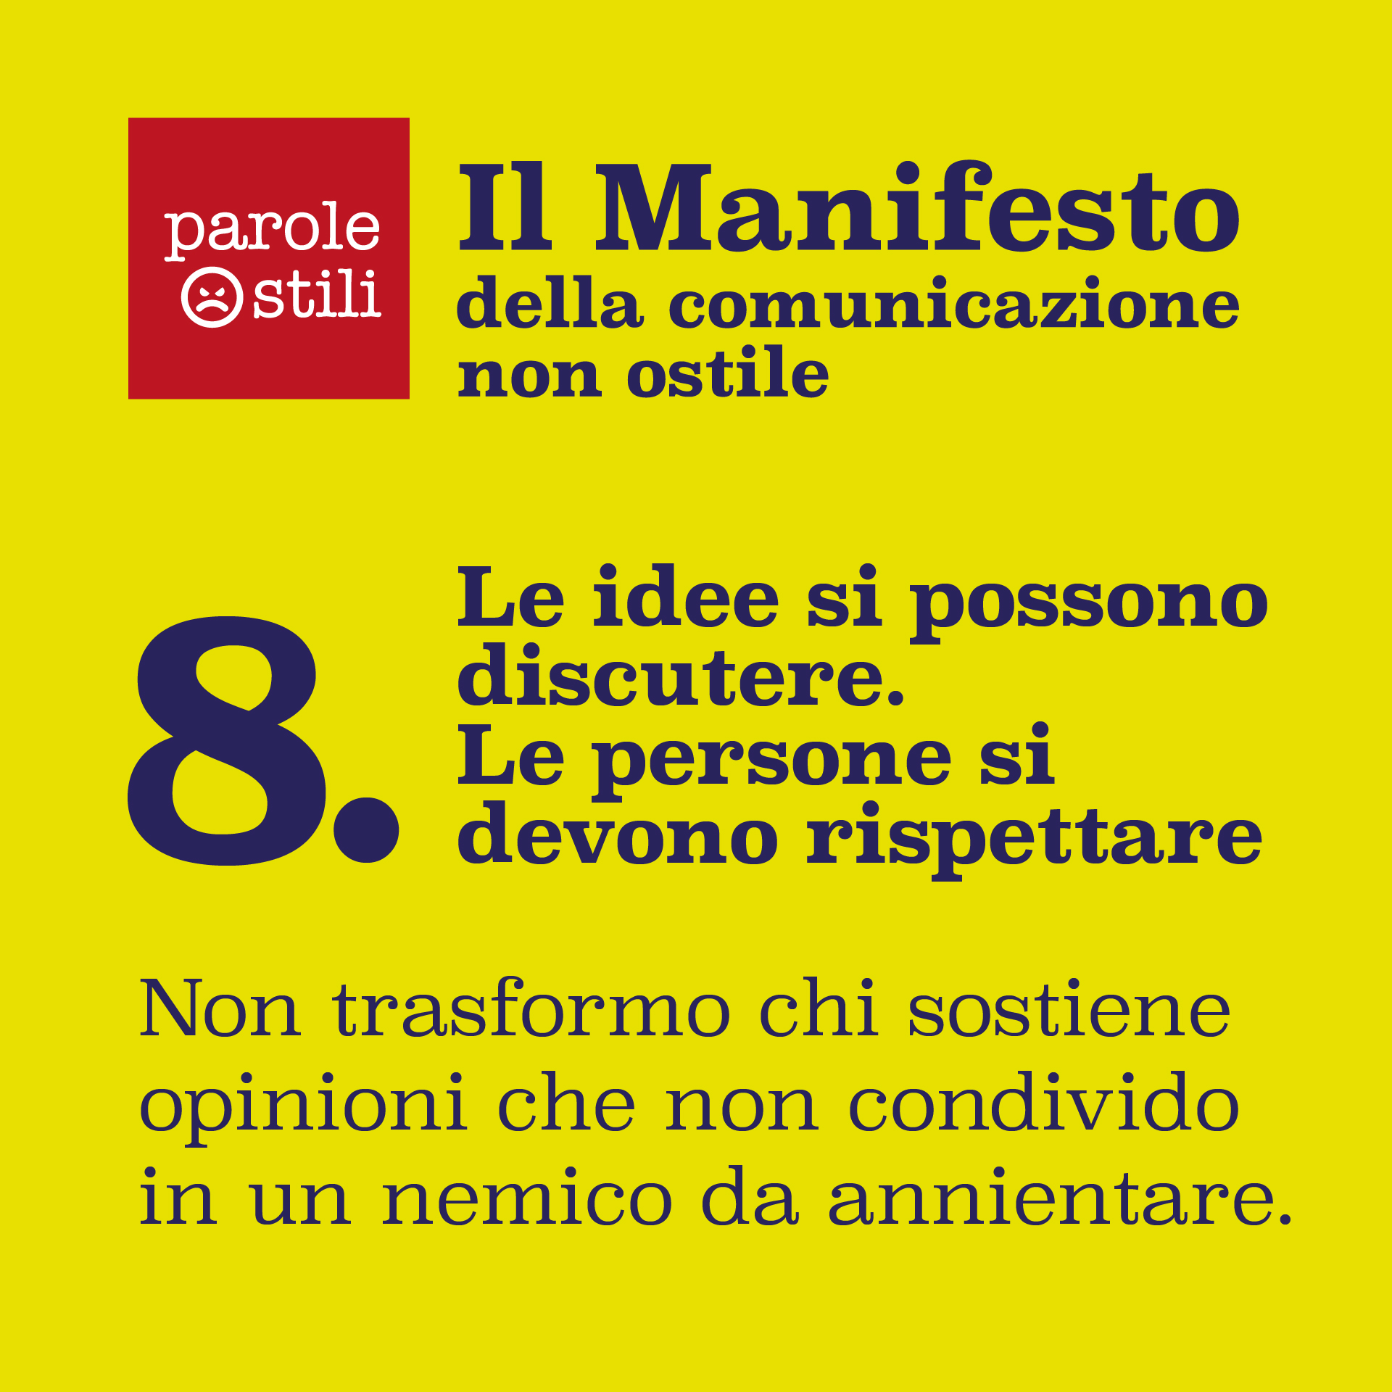
LE IDEE SI POSSONO DISCUTERE LE PERSONE SI DEVONO RISPETTARE
-Non trasformo chi sostiene opinioni che non condivido in un nemico da annientare.
-Mi batto per le mie idee e contrasto quelle che ritengo sbagliate, ma lo faccio portando sempre il confronto sul piano dei contenuti.
-Rispetto il mio interlocutore e la sua sfera personale, non lo derido, non gli attribuisco affermazioni che non ha mai fatto.
-Per fortuna non tutti la pensiamo nello stesso modo.
-Il bello della comunicazione è proprio il permettere uno scambio di idee, pensieri, riflessioni con altri essere umani che spesso non la pensano come noi.
-Di questa diversità di pensiero facciamone un punto di forza, un modo per crescere e migliorare la nostra persona.
-Chi non la pensa come noi non deve essere visto come un nemico ma come qualcuno da cui imparare qualcosa

Slide 20


IL RAZZISMO
Le persone si devono rispettare nonostante il colore, l’orientamento sessuale e politico, la religione, l’etnia ecc.… ci sono varie forme di razzismo. Il termine razzismo nella sua definizione più semplice si riferisce ad un'idea, preconcetta e scientificamente errata, come dimostrato dalla genetica delle popolazioni e da molti altri approcci metodologici, che la specie umana possa essere suddivisibile in razze biologicamente distinte, caratterizzate da diverse capacità intellettive, valoriali, etiche e/o morali, con la conseguente convinzione che sia possibile determinare una gerarchia secondo cui un particolare, ipotetico, raggruppamento razzialmente definito possa essere definito superiore o inferiore a un altro.
In "senso stretto" il razzismo, come teoria della divisione biologica dell'umanità in razze superiori e inferiori, è un fenomeno relativamente recente. In senso più ampio invece si tratta di una generale antica tendenza a discriminare i 'diversi' (nazioni, culture, classi sociali inferiori), e la principale funzione del razzismo, in tutte le varianti, fu sempre di giustificare qualche forma di discriminazione o oppressione.
Nel 1950, il documento dichiarazione sulla razza dell'UNESCO è stato il primo documento ad aver negato ufficialmente la correlazione tra la differenza fenotipica nelle razze umane e la differenza nelle caratteristiche psicologiche, intellettive e comportamentali.

Slide 21
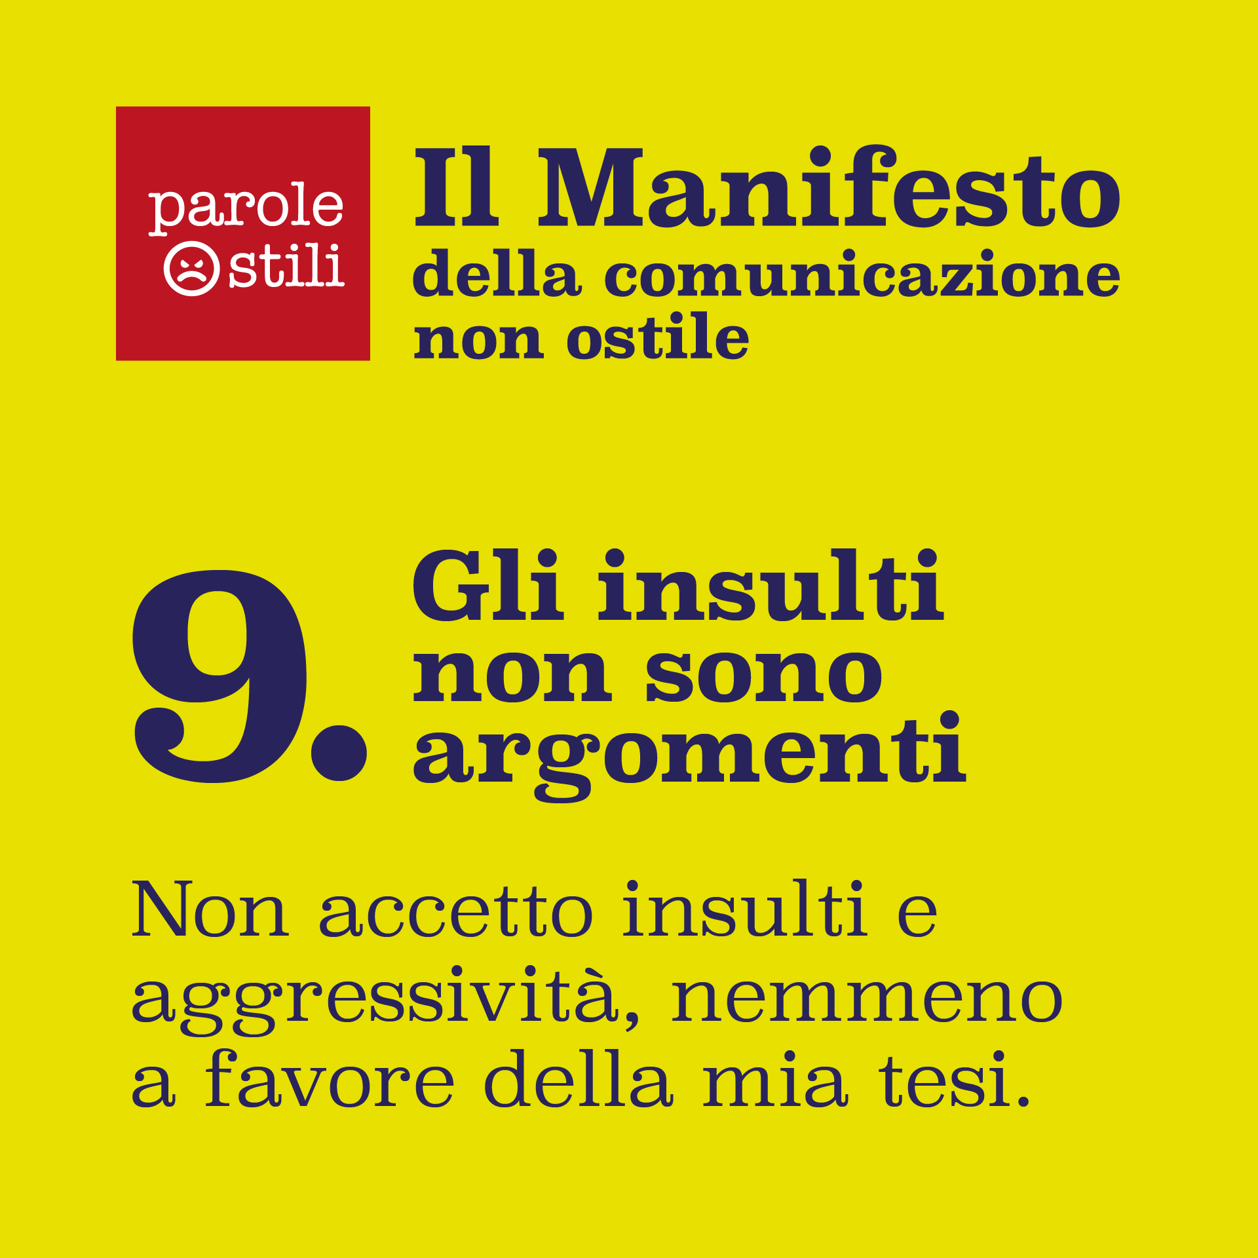
GLI INSULTI NON SONO ARGOMENTI
Possiamo avere tutta la ragione del caso, ma se per esprimere il nostro modo di pensare, ci rivolgiamo in maniera offensiva o insultando la comunicazione può degenerare prendendo una brutta piega
Qualsiasi cosa accada bisogna sempre usare toni pacifici con termini educati e semplici ed è il modo migliore per trattare con gli altri
Sono consapevole che insultando metto in atto un comportamento sbagliato perché’ insultando o screditando persone attraverso uno schermo li ferisco ugualmente

Slide 22
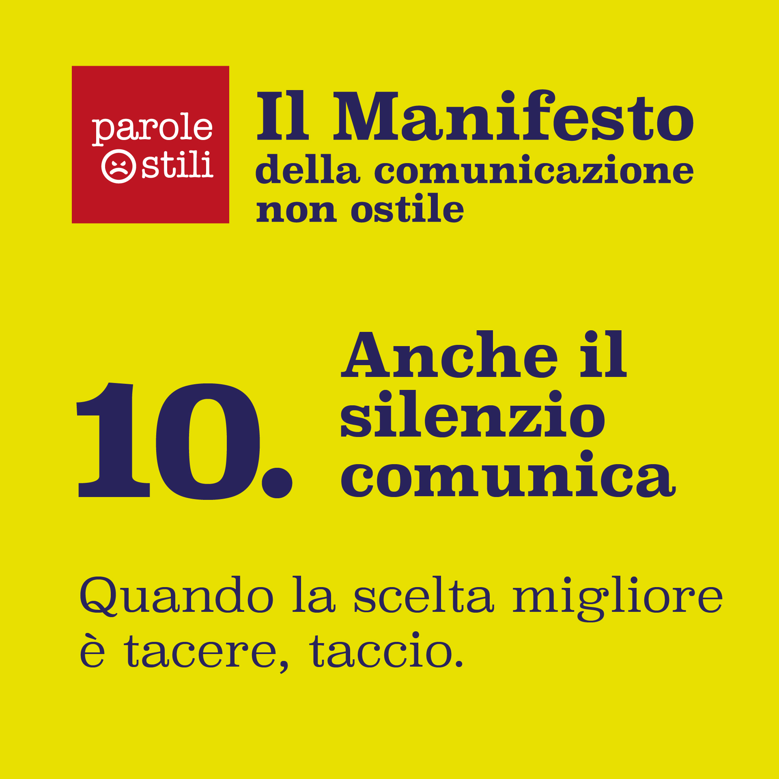
ANCHE IL SILENZIO COMUNICA
Il silenzio vale più di mille parole
non è necessario rispondere a qualsiasi cosa venga postata sui social specialmente se sono insulti
Non dobbiamo per forza giudicare tutto e tutti
Non parlo solo per sottrarre spazio a qualcuno bensì perché ho uno scopo
Quando parlo faccio discorsi seri non vuoti di significato
Quando taccio non è per timidezza ma perché’ il silenzio spesso può avere un peso ed un significato

Slide 23
COMMENTO DEL GRUPPO SUGLI ARTICOLI
              Ci siamo trovati pienamente d’accordo in tutti gli articoli poiché è fondamentale che ci siano delle regole che stiano alla base della vita sociale ma anche di quella virtuale e questi due articoli racchiudono parte di queste regole in maniera perfetta.

Slide 24
FINE

Slide 25
CLASSE: 2ª Bs
DOCENTE: Giuseppina Sangiorgio
ANNO SCOLASTICO: 2022-2023

